Slide 1
Кроссплатформенная разработка
Тема 2. JavaScript

Slide 2

Что такое JavaScript?
ECMAScript – стандарт языка JavaScript. Описывает синтаксис, но не API среды исполнения
Первая версия была разработана 1995 компанией Netscape
Брэнданом Эйхом
1997 – первая редакция ECMAScript

Slide 3
Основные свойства языка
Мультипарадигменный
Интерпретируем
Нестрого типизированный
Автоматическое управление память
Прототипное наследование

Slide 4
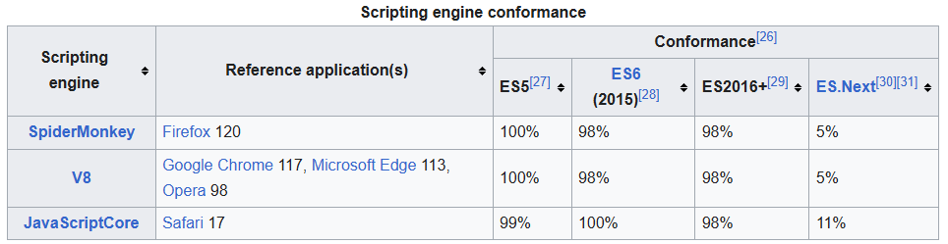
Актуальные движки JS
Серверные реализации
 | Движок
Node.JS | V8
Deno | V8 + Rust
Bun | JavaScriptCore

Slide 5
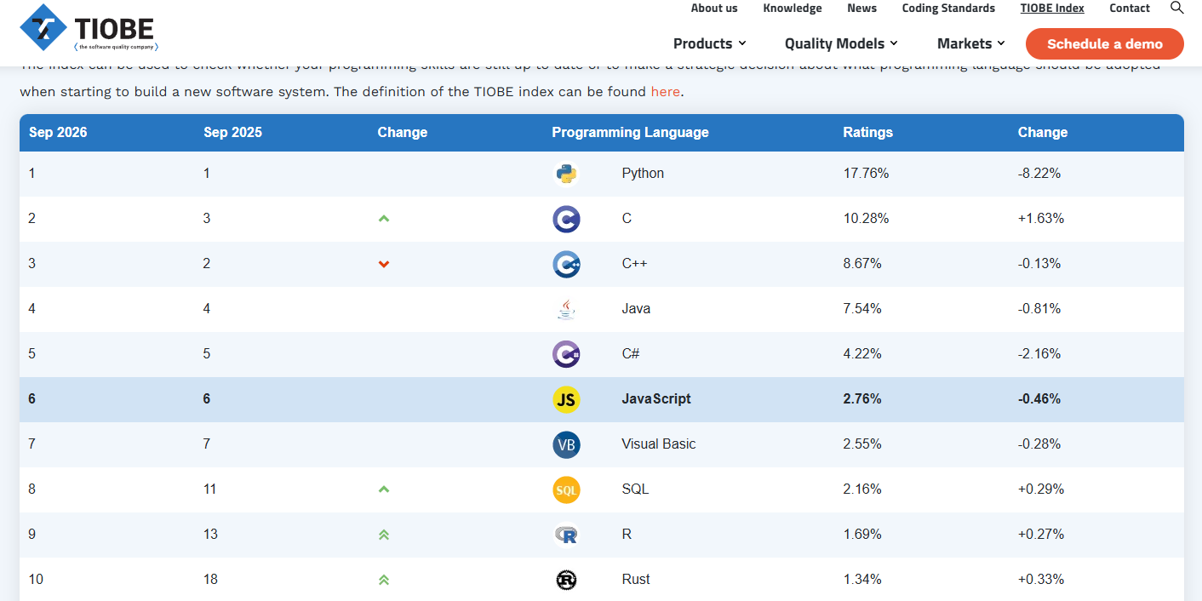
Рейтинг TIOBE

Slide 6
Нестрого типизированный с типами
Примитивные типы данных
  boolean
  string
  number
  bigint
  null
  undefined
  Symbol
Ссылочные типы данных

Slide 7
boolean, string
Примеры литералов, соответствующих типу boolean:
true
false
Примеры литералов, соответствующих типу string:
“Привет мир!”
‘Привет мир!’
`Привет ${world}!`
Строки неизменяемые

Slide 8
number
Примеры литералов, соответствующих типу number:
42
3.14
Infinity
-Infinity
Nan

Slide 9
bigint
Появились в ES2020, представляют целые числа произвольной длины.
Примеры bigint:
const big = 9007199254740991n
const also = BigInt("12345678901234567890")

Slide 10
null == undefined != false
null и undefined два особых типа данных.
null – переменная есть, но значения нет.
undefined – даже переменной нет.
Равны друг другу, но не равны false
console.log(typeof null) // “object”

Slide 11
symbol
Появился в ES2015. Представляет уникальный и неизменяемый идентификатор.
const id = Symbol("id");
const id2 = Symbol("id");
console.log(id === id2); // false — каждый символ уникален

Slide 12
Служебный оператор typeof
typeof 42 // "number"
typeof "str" // "string"
typeof true // "boolean"
typeof undefined // "undefined"
typeof null // "object" ← не баг, а фича! (legacy баг)
typeof Symbol() // "symbol"
typeof 10n // "bigint"

Slide 13
Обёртки над примитивами
const x = new Boolean(false)
if (x) {
// Я здесь!
} else {
// Но не здесь
}
Плохо
const x = Boolean(false)
if (!x) {
// Я здесь!
} else {
// Но не здесь
}
Хорошо

Slide 14
Объектов бесконечно много
Object
Array
Function
RegExp
Error
Date
…

Slide 15
Литералы для встроенных объектов
new Object()
new Array(1,2,3)
new Function(‘a, b’, ‘return a + b’)
new RegExp(‘\\w’, ‘g’)
{}
[1, 2, 3]
function (a, b) { return a + b }
/\w/g

Slide 16
Преобразование ToBoolean
Все объекты = true
Все примитивы тоже true, кроме следующих:
  false
  null
  undefined
  ‘’
  0
  -0
  NaN

Slide 17
Преобразование ToString
Примитивы оборачиваются в кавычки
Объекты – toString()

Slide 18
Преобразование ToNumber
true/false = 1/0
Объекты – toNumber()
Строки:
Пустая строка – 0
Trim
Знак
Цифры
Хоть один неверный символ - NaN

Slide 19
Явное и неявное преобразование
Явное – это вышеописанные методы + интерполированная строка
Всё остальное – неявное преобразование.

Slide 20
Неявное преобразование toBoolean
!!
if, for, while, do-while
Тернарный оператор ? :
Операторы && и ||
Сначала преобразуется левая часть. Если true – стоп.
!isComputed && doComputation()
const x = y && z
const x = y || z

Slide 21
Неявное преобразование toNumber
Математические и битовые операции, кроме бинарного +
Если один из операторов строка, то второй преобразуется к строке
Если к строке пытаются преобразовать объект, то у него вызовется valueOf, не toString

Slide 22
Операторы сравнения
Сравнение без преобразований === и !==
Все объекты сравниваются по ссылками хоть ==, хоть ===
==, !=, >, <, >=, <= предпочитают числа
null == undefined
NaN != NaN
isNaN(NaN) // true
isNaN(‘string’) // true
Object.is(NaN, NaN) // true

Slide 23
Переменные
Три способа определить переменную:
var – старый способ определить изменяемую переменную
let – рекомендуемый способ определить изменяемую переменную. Ограничено scope-ом ({})
const – догадаетесь?

Slide 24
Почему var устарел?
У var функциональная область видимости, не scope. Так же обладает паразитным свойством «всплытия»:
console.log(a) // undefined
var a = 42
console.log(a) // ReferenceError
let a = 42

Slide 25
Порядок выбора определения переменной
const
let
var – признак legacy

Slide 26
Ветвление
if (statement) {} else if (statement) else {}
switch (x) {
case statement: /* code */
default: /* default code */
}

Slide 27
Циклы for
for (initialization; statement; every step) {
// тело цикла
}
for (const index in someObject) {}
for (const value of someObject) {}

Slide 28
Циклы while, do-while
while (statement) {
// code
}
do {
// code
} while (statement)

Slide 29
Функции
new Function(…args, functionBody)
function name(params) { /* функциональное объявление */ }
const name = function (params) {
/* функциональное выражение */
}
const name = function othername (params) {
/* именованное функциональное выражение */ }

Slide 30
Стрелочные функции
Определяются только через функциональные выражения
Не имеют свой собственный this
Не имеют свойства parameters, но кому он нужен?
const functionName = (…args) => {
args.forEach(e => console.log(e))
}

Slide 31
Замыкание
Замыкание = функция + лексическое окружение её создания
Внешняя функция завершилась — переменные всё равно живут
Приватное состояние без классов: счётчики, debounce, фабрики
Замыкание даёт доступ к переменной, а не к снимку значения

Slide 32
Классека
function counter() {
let a = 0
return {
increment () {a++} decrement () {a--}
getValue: () => a
}
}
const counter1 = counter()
const counter2 = counter()
counter1.increment()
counter1.increment()
console.log(counter1)
console.log(counter2)

Slide 33
Фабрика функций
function creator(factor) {
return function(num) {
return num * factor
}
}
const doubler = creator(2)
console.log(doubler(3))
const tripler = creator(3)
console.log(tripler(3))

Slide 34
Прототипы – функции - классы
Все объекты имеют свойство __proto__.
Функции имею свойство prototype, которое передаётся в __proto__ создаваемым экземплярам.
Если свойства нет в текущем объекте, свойство запрашивается по цепочке __proto__ «родителей» объекта.

Slide 35
Функции-конструкторы
function PersonClass(name, age) {
this.name = name
this.age = age
this.toString = () => `Name: ${name}, age: ${age}`
}
const person = new PersonClass(‘Иван’, 23)
console.log(person) // “Name: Иван, age: 23”

Slide 36
Прототипное наследование
function Animal(sound) { this.sound = sound;
this.says = () => `Animal says ${this.sound}` }
function Cat() { Animal.call(this, ‘Мяу’ }
// Перехватываем все свойства
Cat.prototype = Object.create(Animal.prototype)
// Возращаем функцию-конструктор
Cat.prototype.constructor = Cat

Slide 37
ES2015 – появление классов
class Animal {
constructor(sound) { this.sound = sound }
says = () => `Animal says ${this.sound}`
}
class Cat extends Animal {
constructor() { super(‘Мяу’) }
}

Slide 38


Список интернет-ресурсов
Продвинутый JS (Бизюкик Григорий)
https://www.youtube.com/watch?v=d0BLPWL3KxY
Повторное введение в JavaScript (JS учебник)
https://developer.mozilla.org/ru/docs/Web/JavaScript/Guide/Language_overview
https://nshuklin.github.io/

